Slide 1
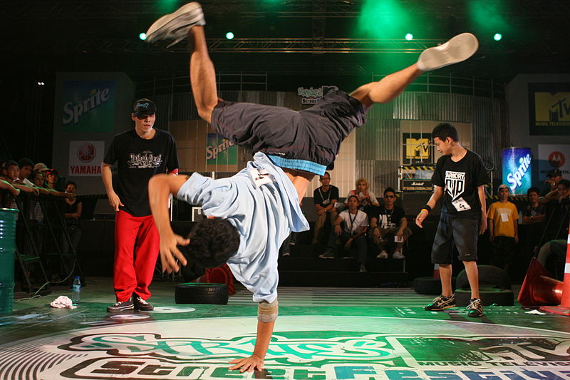
Брейк-данс

Slide 2
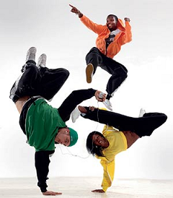
Брейк-данс или бибоинг
(англ. breakdance) — уличный танец, одно из течений хип-хоп культуры. Весь танец брейкинг пришел из Нью-Йорка из юга Бронкса.
Брейкданс зарождался в конце 60-х годов, но принято считать, что как отдельный танец он сформировался к 1973 году. Впервые для широкой публики танец представил Джеймс Браун, так как в его шоу участвовали брейкданс танцоры

Slide 3
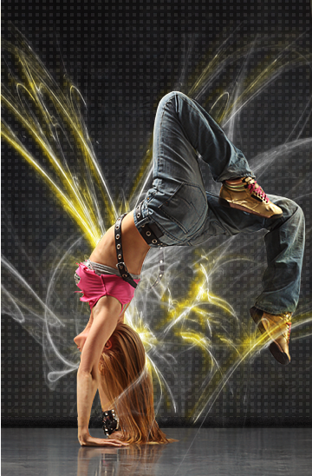
Это танец, который относится к культуре хип-хоп и внутри неё называется «брэйкинг».
Термин «брейкдансинг»
создан музыкальными
журналистами для удобства
восприятия обывателями, поскольку
в английском слово breaking
обозначает разные понятия и имеет отношение к разным культурам.
По этой же причине в самой среде хип-хоп стали использовать термин «B-boying», который происходит от слова B.Boy (break-boy)

Slide 4
Чтобы различать танцоров-парней и танцовщиц-девушек, МС объявляли: «Би-бойс» (англ. B-boys) и «Би-гёлз» (англ. B-girls). Слово «Би-боинг» обрело популярность в 1980-х годах, когда оно стало достоянием общественности.
Впервые слово «b-boy» употребил Dj Kool Herc, который так называл людей, исполнявших брейк-данс.

Slide 5
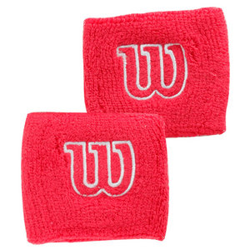
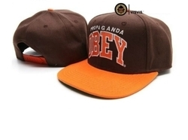
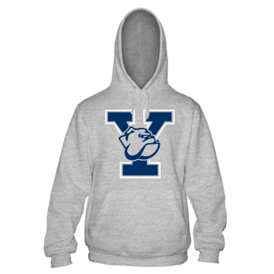
Одежда брейк- дансеров
Основная задача танцора брейкинга - соединить в своём костюме комфорт, удобство, свободу движения и стиль

Slide 6
Брейк-данс – зрелищный танец, сочетающий в себе удивительную пластику и сложность акробатических трюков. Основные его свойства - импровизация, оригинальность и зажигательность
Для исполнения брейк-данса необходимы:
хорошая координация
физическая выносливость
чувство ритма
гибкость
В движениях, включающих импровизационные переходы от оригинальной пластики к акробатическим элементам с вращениями на голове, прыжками на руках и оборотами вокруг своего тела, танцор не только демонстрирует мастерство, но и выплескивает свои эмоции и энергию.

Slide 7
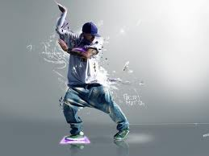
Условно брейк-данс делится на верхний и нижний. Деление это формальное, потому что танец включает комбинации элементов обоих уровней.
Элементы верхнего брейк-данса требуют больше пластики и импровизационных ходов, тогда как нижний – физической подготовки и акробатических навыков

Slide 8
К верхнему брейк-дансу относят
Animation
cтиль, в котором танцоры имитируют прерывистые движения анимированных кукол
Waving
движения тела, которые визуально напоминают волны
King tut
танец,в котором движения конечностей должны осуществляться под прямым
углом
Slowmo
стиль, похожий на замедленное воспроизведение видеосъемки

Slide 9
нижний брейк-данс включает
Флай (flare/delasal)
представляет собой передвижение ног по кругу со сменой рук
Вращения на голове (headspin, drill)
Вращения на спине или лопатках (backspin, windmill)

Slide 10
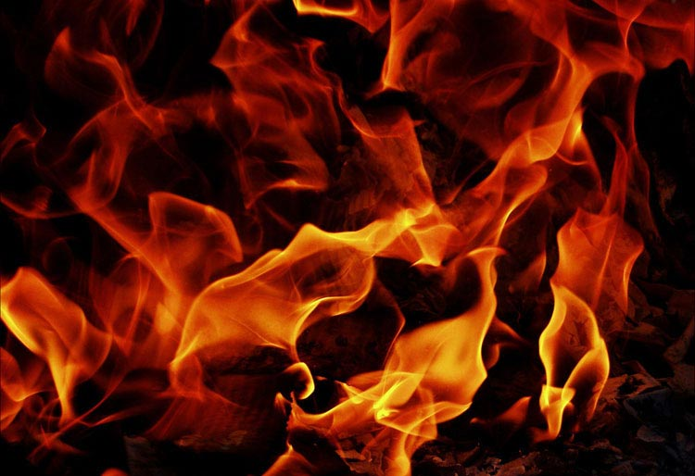
Особенности брейк-данса Брек-данс танцуют под быструю музыку с сильными ударными, чаще всего используются музыкальные жанры: соул фанк рэп

